Slide 1
Chương 2: Chuẩn bị dữ liệu
1
Notes:
1

Slide 2

1. Thu thập dữ liệu

Slide 3

1. Thu thập dữ liệu
Thu thập dữ liệu sơ cấp:
- Phỏng vấn
- Quan sát
- Khảo sát và bảng câu hỏi
- Tập trung nhóm
- Lịch sử miệng
Thu thập dữ liệu thứ cấp:
- Internet
- Lưu trữ chính phủ
- Thư viện
Các cách thu thâp: craw, sử dụng API,…
Notes:
Effective Data Collection Methods: Techniques and Use Cases Explained (simplilearn.com)
Thu thập dữ liệu có hai nguồn chính; Thu thập dữ liệu sơ cấp và thu thập dữ liệu thứ cấp.

Slide 4
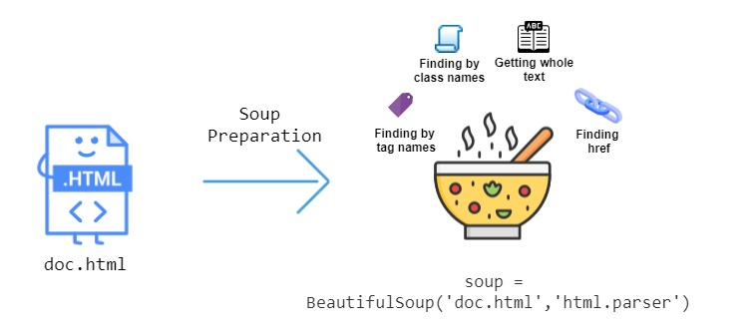
1.1 Craw dữ liệu
python -m pip install beautifulsoup4 requests html5lib
Notes:
Thư viện craw dữ liệu - BeautifulSoup

Slide 5
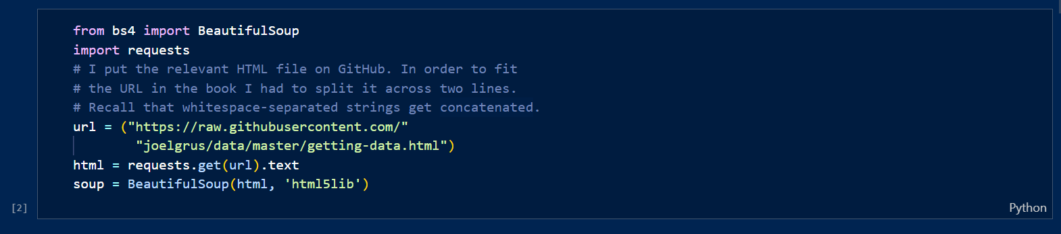
1.1 Craw dữ liệu
https://raw.githubusercontent.com/joelgrus/data/master/getting-data.html
Notes:
Craw dữ liệu tại trang web
https://raw.githubusercontent.com/joelgrus/data/master/getting-data.html

Slide 6
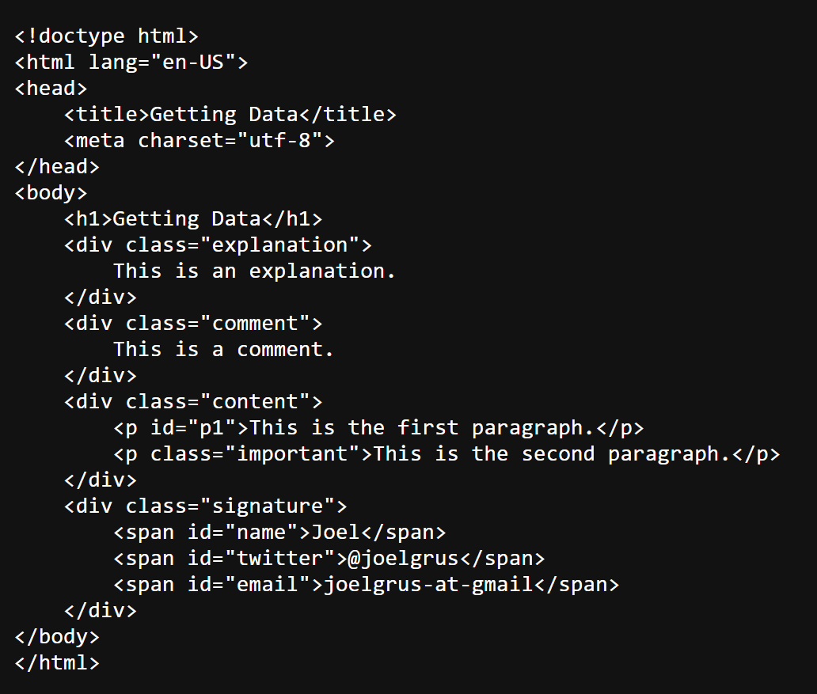
1.1 Craw dữ liệu

Slide 7
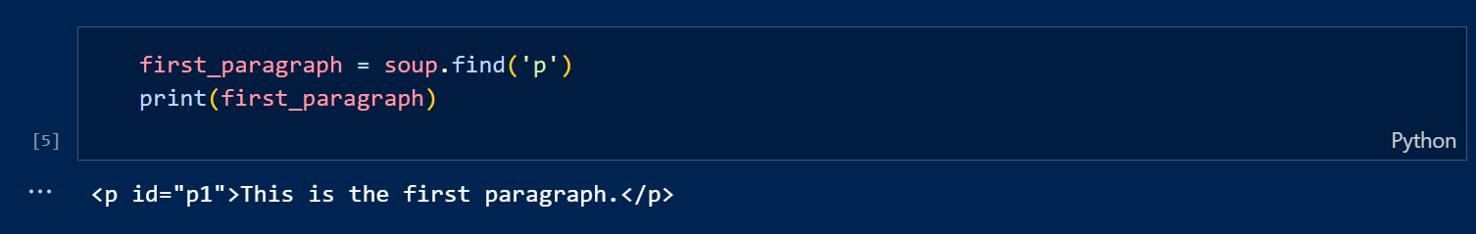
1.1 Craw dữ liệu
Tìm thẻ <p> đầu tiên và nội dung của nó
Notes:
Tìm thẻ <p> đầu tiên và nội dung của nó

Slide 8
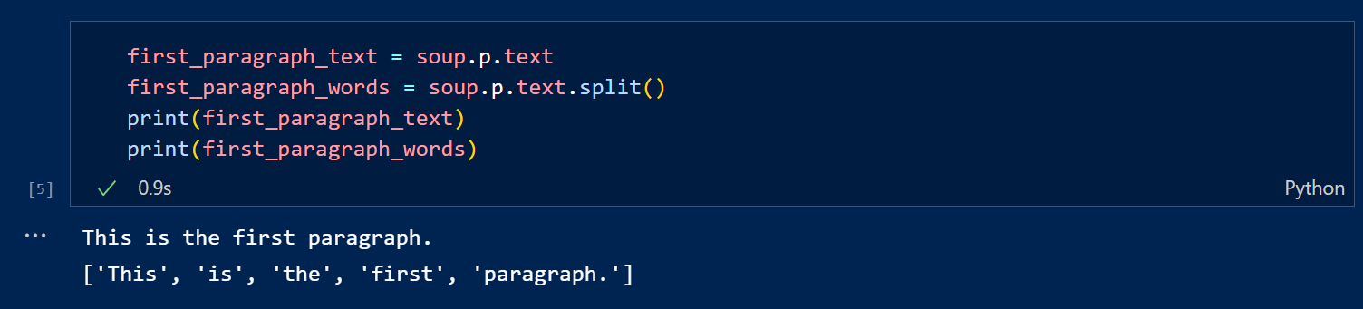
1.1 Craw dữ liệu
Xử lý nội dung bên trong thẻ

Slide 9
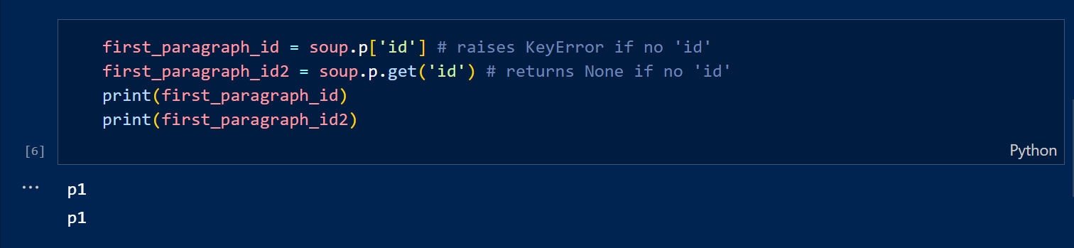
1.1 Craw dữ liệu
Trích xuất các thuộc tính như một dict

Slide 10
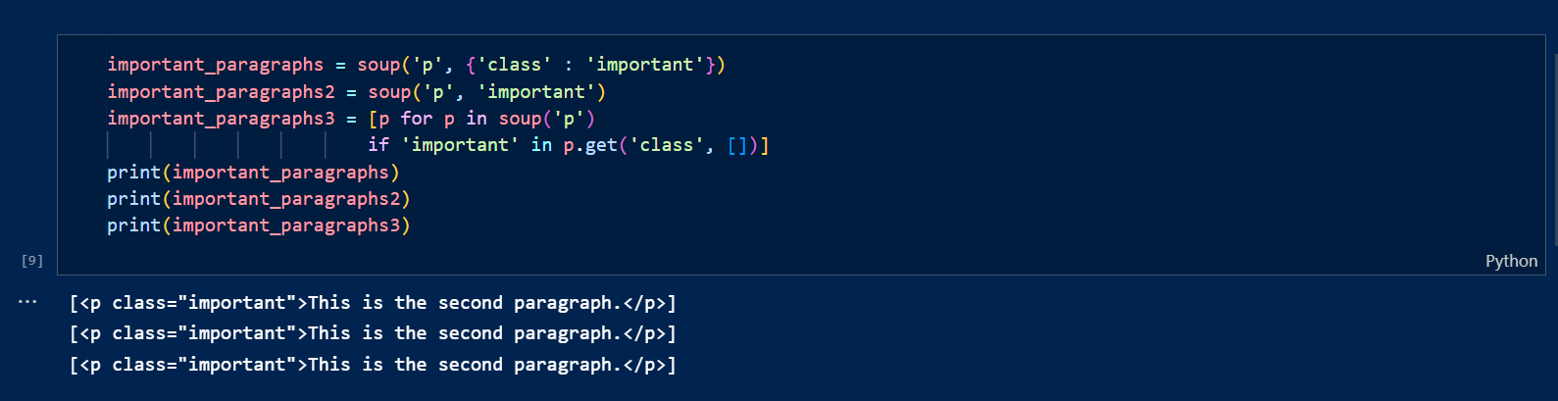
1.1 Craw dữ liệu
Notes:
Tìm class trong thẻ

Slide 11
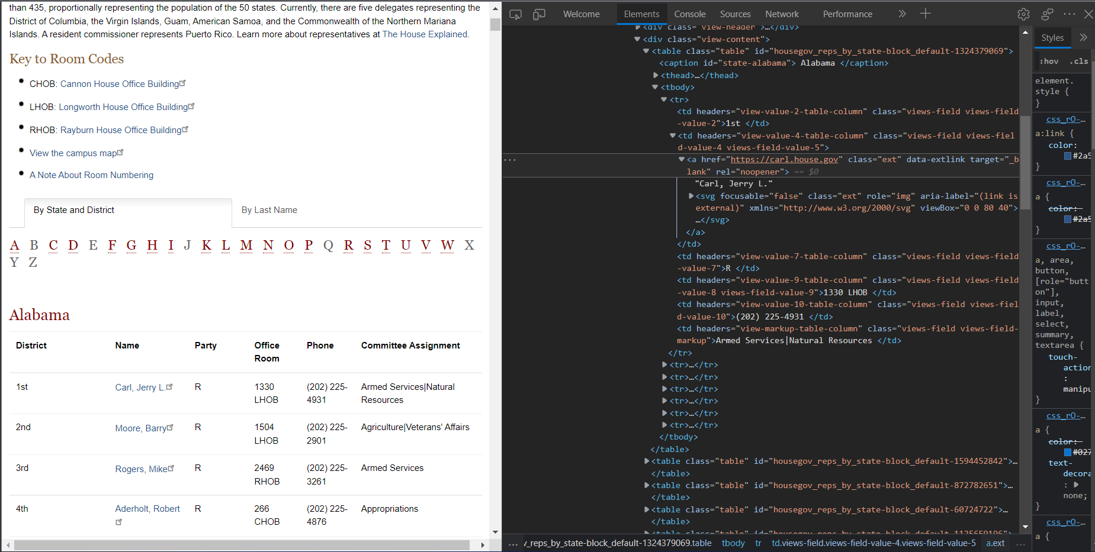
1.1 Craw dữ liệu
https://www.house.gov/representatives
➔ Tìm tất cả trang web liết kết đến người đại diện
Notes:
Phó Chủ tịch Chính sách tại DataSciencester lo lắng về quy định tiềm năng của ngành khoa học dữ liệu và yêu cầu bạn định lượng những gì Quốc hội đang nói về chủ đề này. Đặc biệt, anh ấy muốn bạn tìm tất cả những người đại diện có thông cáo báo chí về “dữ liệu”.

Slide 12
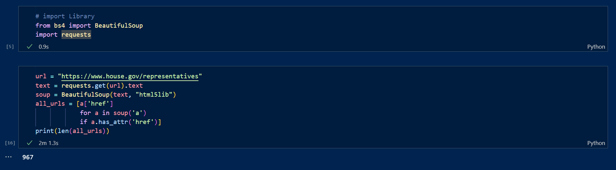
1.1 Craw dữ liệu
Notes:
Đếm số trang web liên kết tồn tại trong trang web

Slide 13
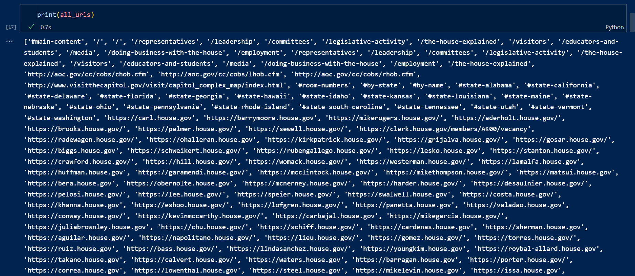
1.1 Craw dữ liệu
Đầu: http:// hoặc https:// đuôi: .house.gov hoặc .house.gov/
Notes:
- Ta thấy một số phần tử không phải là trang web liên kết nên ta cần loại bỏ chúng.
- Dễ thấy rằng những trang web liên kết thường có bắt đầu bằng http:// hoặc https:// và đuôi kết thúc bằng .house.gov hoặc .house.gov/

Slide 14
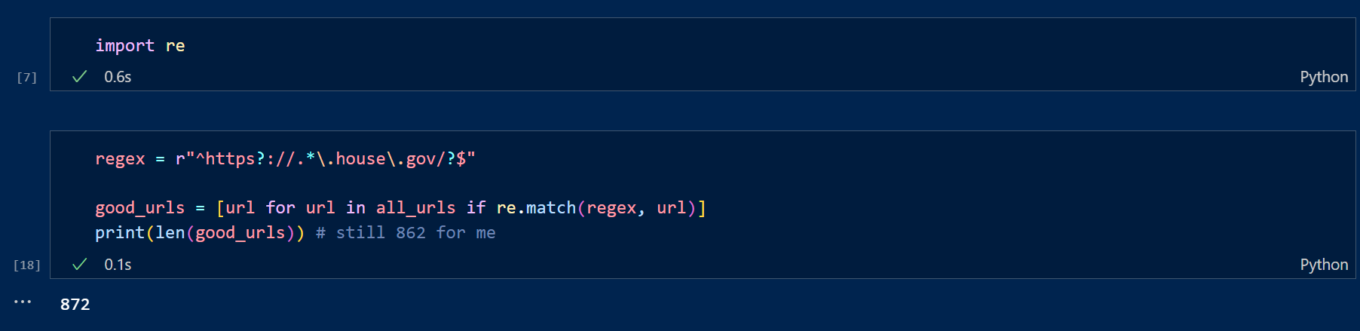
1.1 Craw dữ liệu
Notes:
Kết quả sau khi loại bỏ là 862 vẫn là quá nhiều.

Slide 15
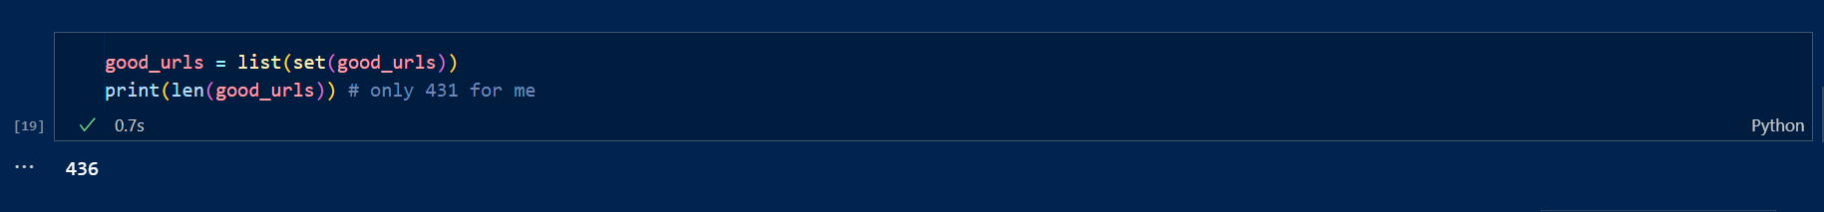
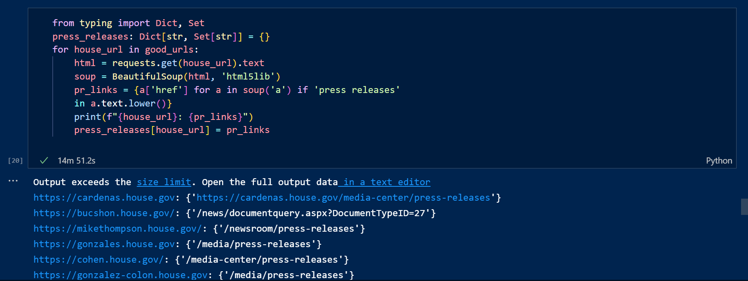
Loại bỏ bản sao
Notes:
Ta loại bỏ những bản sao giống nhau
Đây là một liên kết tương đối, nghĩa là chúng ta cần nhớ trang web mỗi khi craw do vậy ta làm một cách khác

Slide 16
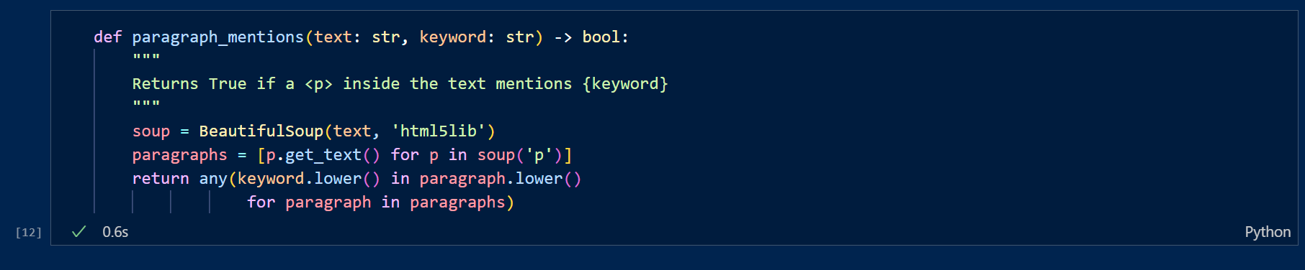
1.1 Craw dữ liệu
Notes:
Trong thực tế chúng ta không nên craw một trang web ntn vì hầu hết các trang web đều có tệp robots.txt cho biết tần suất craw trang web bao gồm cả những đường dẫn chúng ta không được phép craw. Tuy nhiên đây là bài hướng dẫn nên ta có thể làm như thế này.
Soup: html của trang web
Paragraphs: nội dung bên trong thẻ <p> của soup
Trả về giá trị true nếu trong tất cả paragraphs có chứ keyword và ngược lại là false

Slide 17
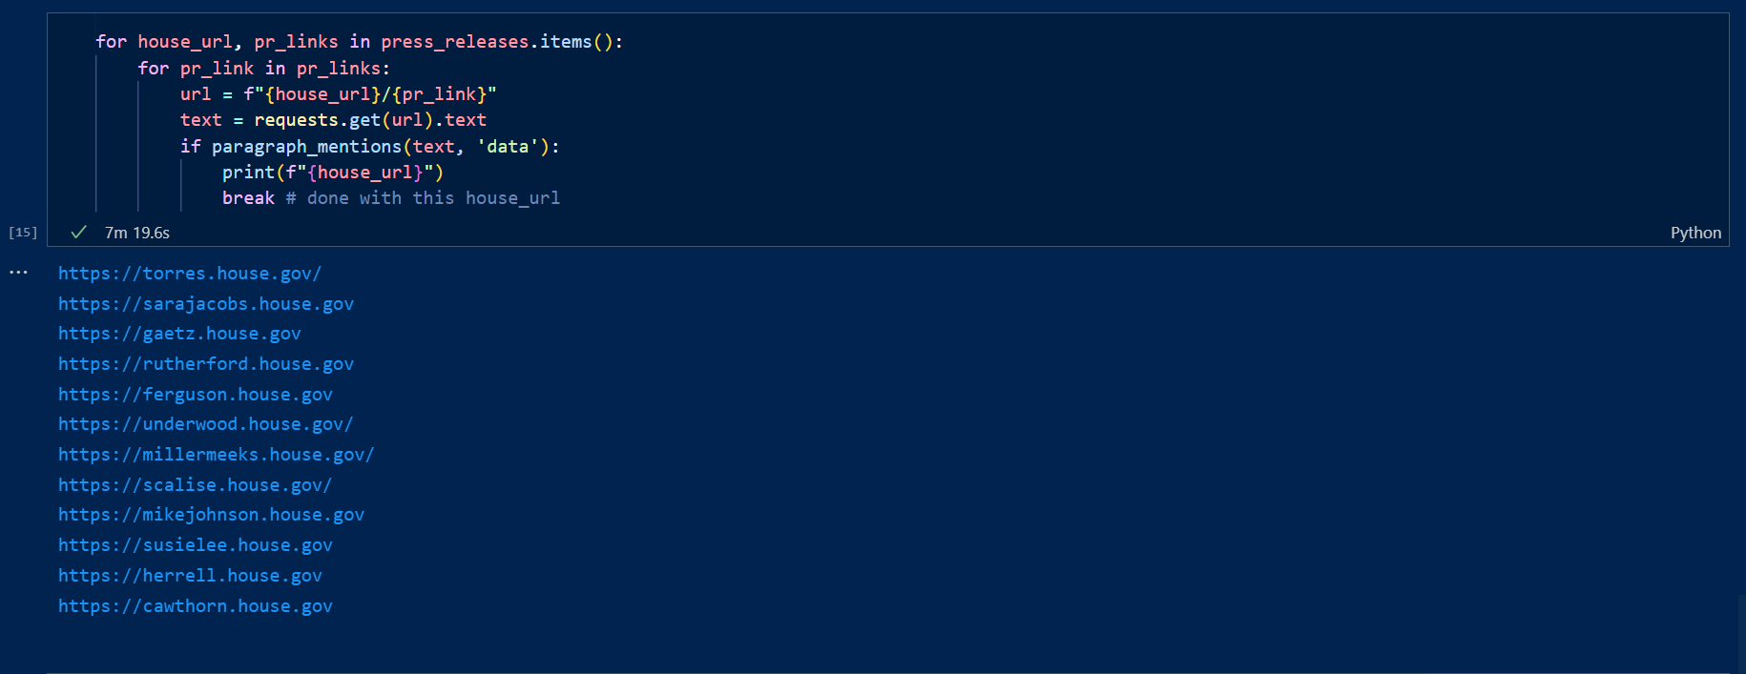
1.1 Craw dữ liệu

Slide 18
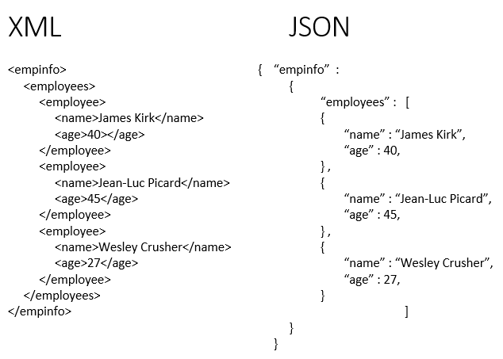
2. Sử dụng APIs
Notes:
Có thể sử dụng module json có sẵn bên trong python
XML có thể phân tích bằng cách sử dụng beautifulSoup

Slide 19
2. Sử dụng APIs
Các APIs của trang web :
import requests, json github_user = "joelgrus" endpoint = f"https://api.github.com/users/{github_user}/repos" repos = json.loads(requests.get(endpoint).text)
python -m pip install python-dateutil
Notes:
Lấy github làm ví dụ. Do nó có ảnh hưởng đến thông tin cá nhân nên phần code sẽ không được minh họa bằng hình ảnh
Để có thể trỏ vào API của github ta sử dụng hàm loads trong json (thay github_user thành tên người dung github)
Tuy nhiên do trong python chưa có sẵn cú pháp phân tích nên ta cần cài đặt:

Slide 20
2. Sử dụng APIs
from collections import Counter from dateutil.parser import parse dates = [parse(repo["created_at"]) for repo in repos] month_counts = Counter(date.month for date in dates) weekday_counts = Counter(date.weekday() for date in dates)
Notes:
Ta có thể lấy được tần suất sử dụng github trong tuần hoặc tháng

Slide 21
2. Sử dụng APIs
last_5_repositories = sorted(repos, key=lambda r: r["pushed_at"], reverse=True)[:5] last_5_languages = [repo["language"] for repo in last_5_repositories]
Notes:
Hay lấy dữ liệu của 5 repo cuối

Slide 22

2. Làm sạch dữ liệu

Slide 23
2.1 Xử lý dữ liệu bị thiếu
Missing data là dữ liệu bị thiếu, được hiển thị như NaN, Nat, Null, N/A,… Missing Data xuất hiện do nhiều nguyên nhân như:
Người dùng quên điền
Dữ liệu bị mất trong quá trình chuyển thủ công từ cơ sở dữ liệu cũ
Lỗi của chương trình
Thiếu dữ liệu do trùng hợp
Missing Data có thể được phân thành 3 loại:
+ Missing at Random (dữ liệu khuyết ngẫu nhiên),
+ Missing Completely at Random (dữ liệu thiếu hoàn toàn ngẫu nhiên)
+ Missing Not at Random (dữ liệu khuyết không ngẫu nhiên).
Có 2 cách để xử lý vấn đề này:
+ Xóa bỏ (nếu lượng dữ liệu bị thiếu ít)
+ Chèn các giá trị mới

Slide 24
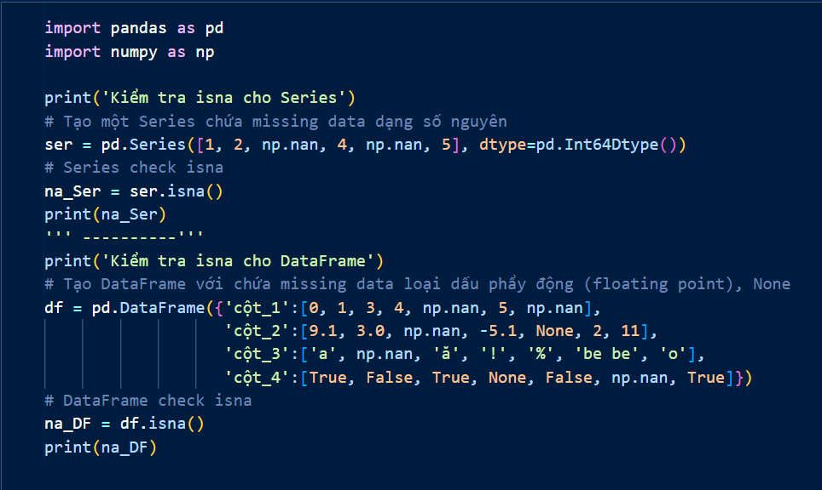
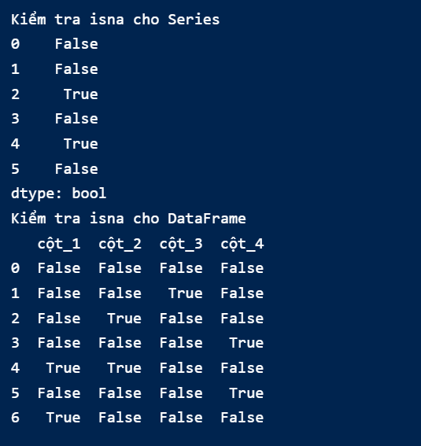
2.1 Xử lý dữ liệu bị thiếu
Kiểm tra giá trị thiếu với isna
Notes:
Xác định giá trị thiếu với isna()

Slide 25
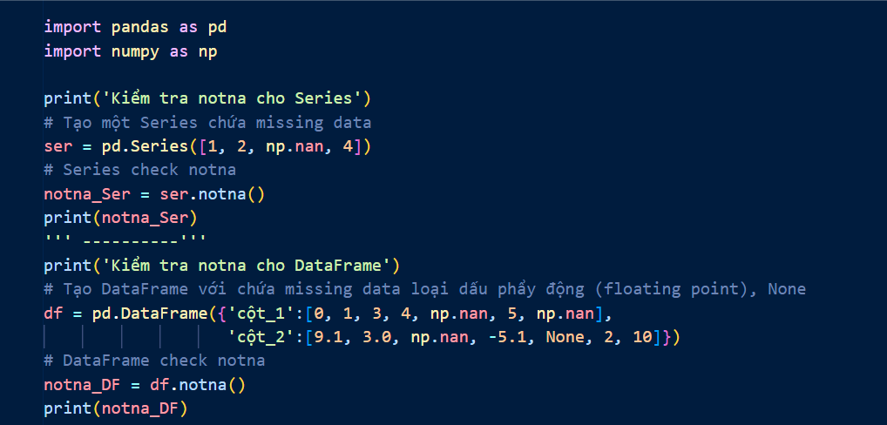
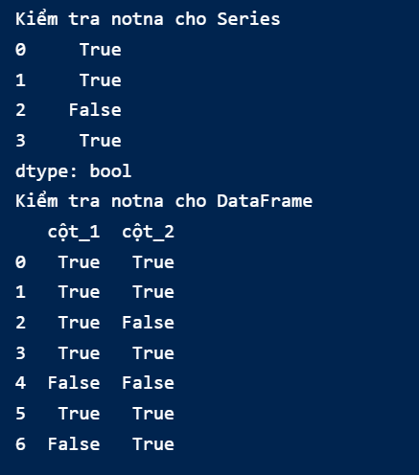
2.1 Xử lý dữ liệu bị thiếu
Xác định giá trị tồn tại với notna
Notes:
Xác định giá trị tồn tại với notna

Slide 26
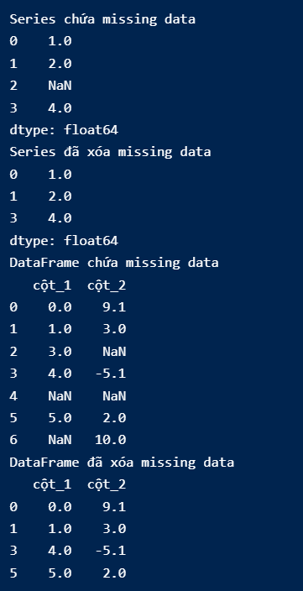
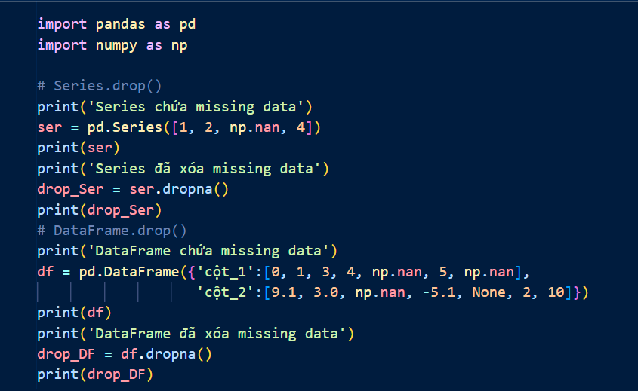
2.1 Xử lý dữ liệu bị thiếu
Xóa giá trị thiếu bằng Series.dropna và DataFrame.dropna
Notes:
Xóa giá trị thiếu bằng Series.dropna và DataFrame.dropna

Slide 27
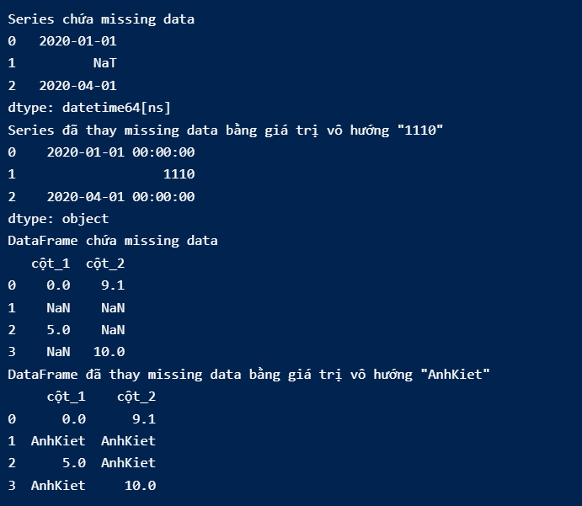
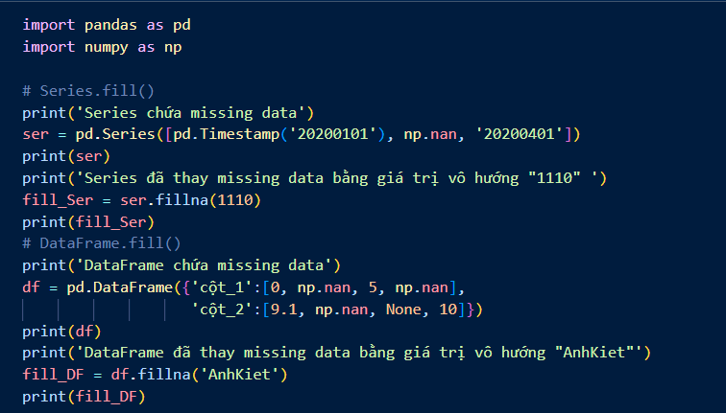
2.1 Xử lý dữ liệu bị thiếu
Thay thế giá trị bị thiếu bằng một giá trị vô hướng (scalar value)
Notes:
Thay thế giá trị bị thiếu bằng một giá trị vô hướng (scalar value)

Slide 28
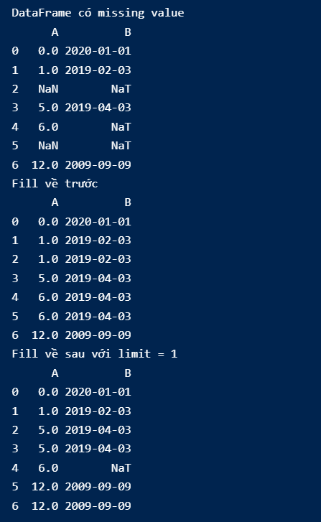
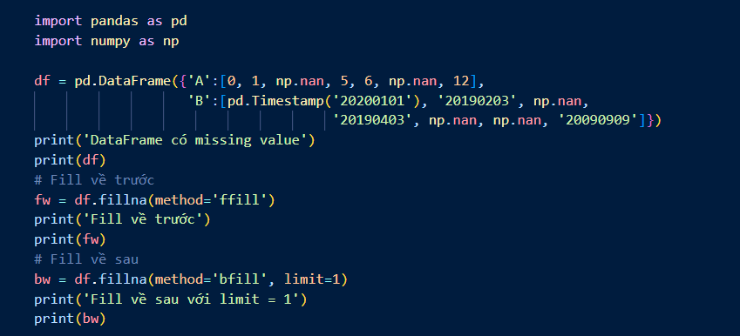
2.1 Xử lý dữ liệu bị thiếu
Sử dụng tham số method, các giá trị bị thiếu có thể được thay thế
Notes:
Sử dụng tham số method, các giá trị bị thiếu có thể được thay thế bằng các giá trị trước (pad/ffill) hoặc sau (bfill/backfill) chúng. Key limit sẽ giới hạn bao nhiêu giá trị trước/sau sẽ được lấy thay thế.

Slide 29
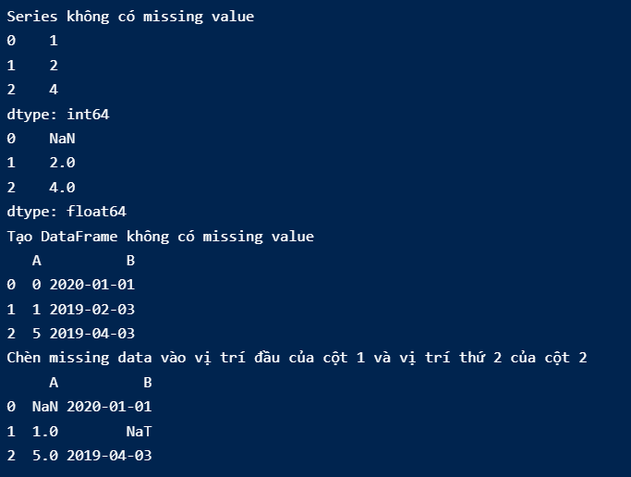
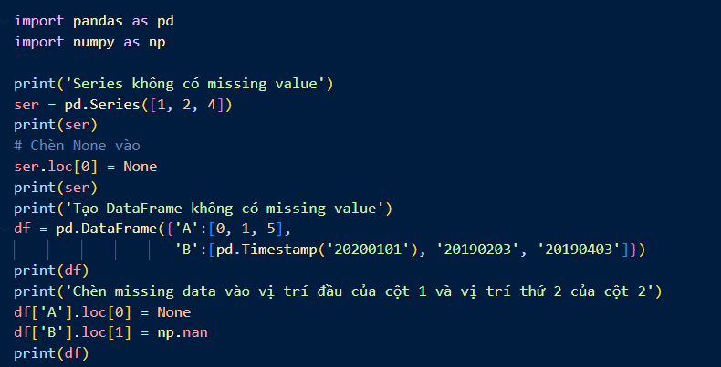
2.1 Xử lý dữ liệu bị thiếu
Chèn Missing Data
Notes:
Chèn Missing Data cho các container (Series, DataFrame) chứa con số

Slide 30
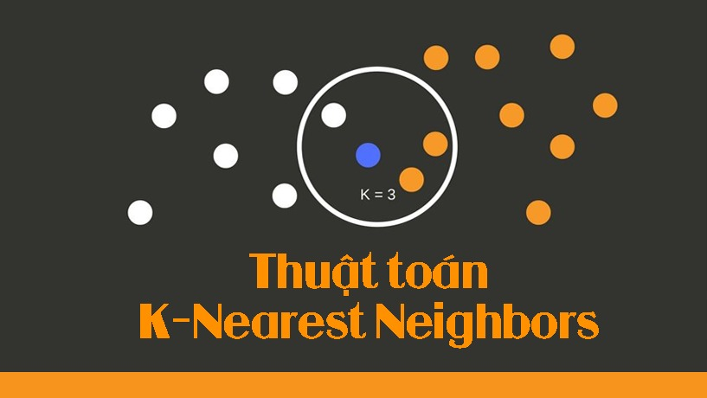
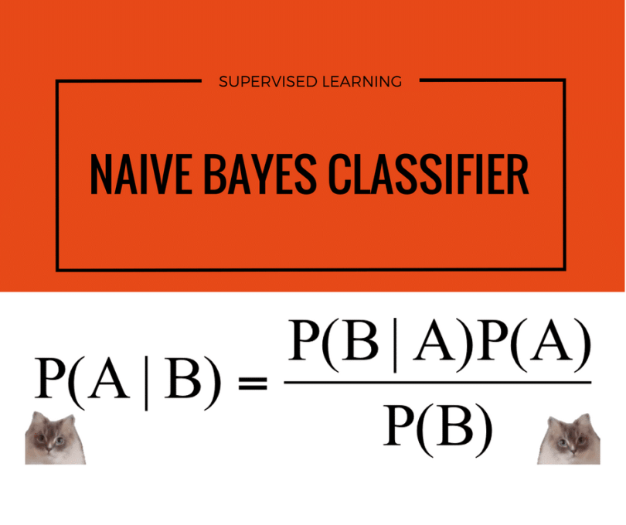
2.1 Xử lý dữ liệu bị thiếu
Các mô hình học máy sử dụng giải quyết vấn dề dữ liệu bị thiếu

Slide 31
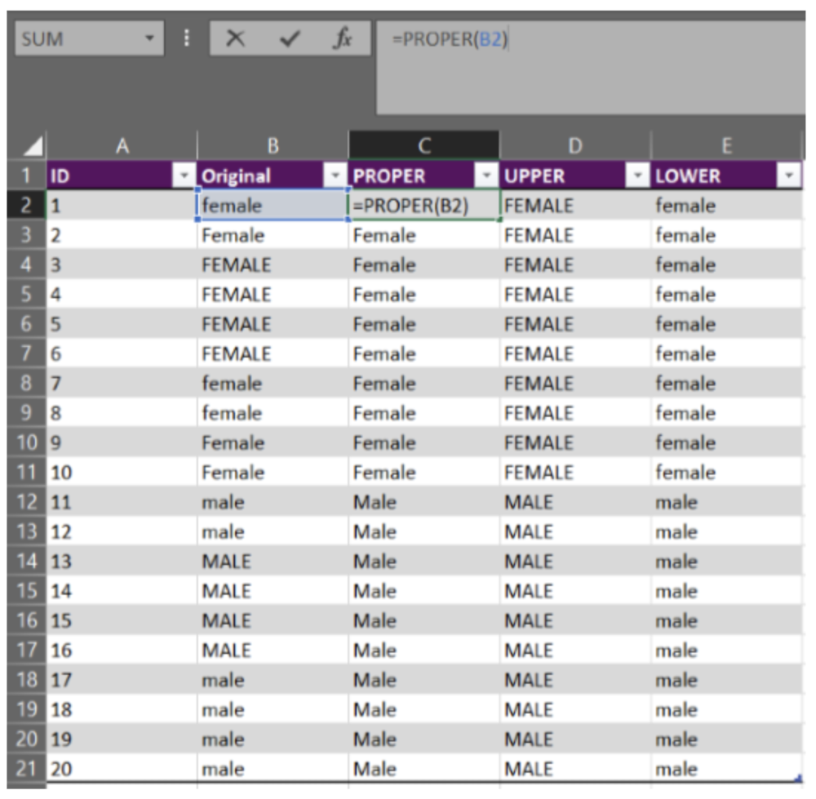
2.2 Xử lý dữ liệu không nhất quán hoặc bị sai
Dữ liệu không nhất quán
Phương pháp 1: Sử dụng hàm PROPER, UPPER và LOWER
Notes:
Thường xuất hiện trong các văn bản, dấu chính tả đóng vai trò quan trọng

Slide 32
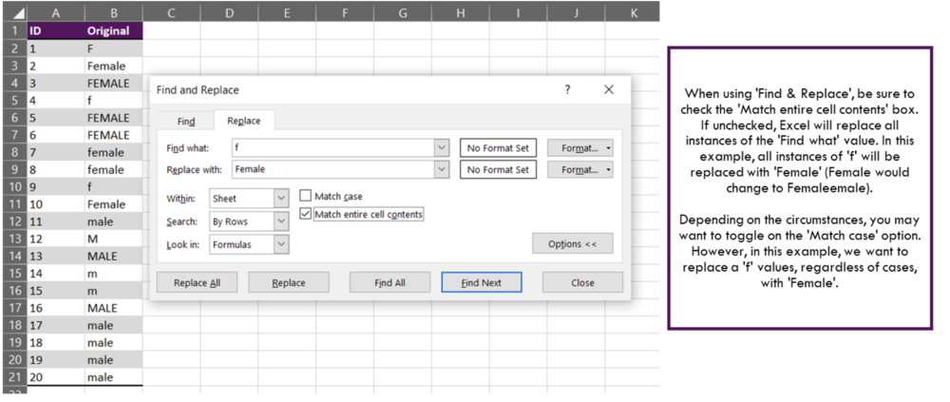
2.2 Xử lý dữ liệu không nhất quán hoặc bị sai
Phương pháp 2: Tìm và thay thế
Phương pháp 3: Sắp xếp, lọc và sửa

Slide 33
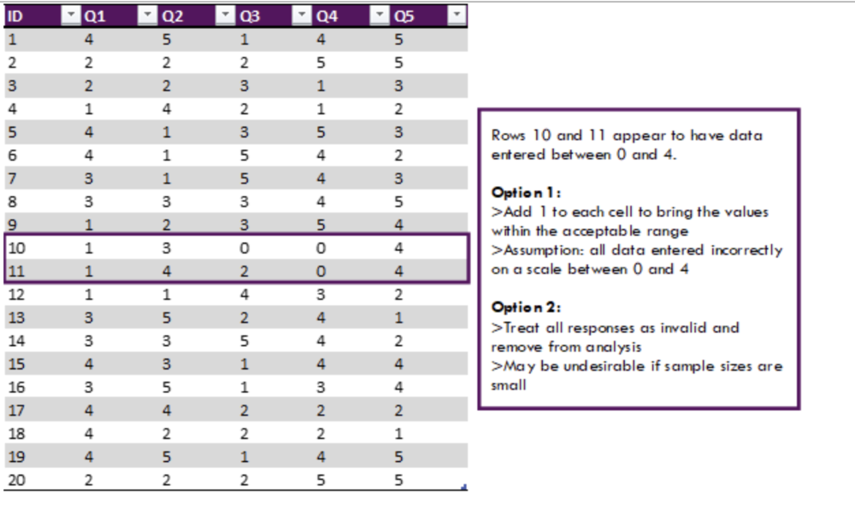
2.2 Xử lý dữ liệu không nhất quán hoặc bị sai
Dữ liệu không hợp lệ
Nguyên nhân:
+ Nhập dữ liệu không chính xác
+ Hàm excel
Notes:
Ví dụ, một bảng câu hỏi có thể yêu cầu người trả lời xếp hạng mức độ hài lòng của họ theo thang điểm 1 và 5. Trong trường hợp này, giá trị 0 hoặc 6 sẽ không hợp lệ. Tuy nhiên, nếu không có kiến ​​thức và bối cảnh trước, các giá trị này có thể không được phát hiện và kết quả từ các phân tích tiếp theo sẽ không chính xác.

Slide 34
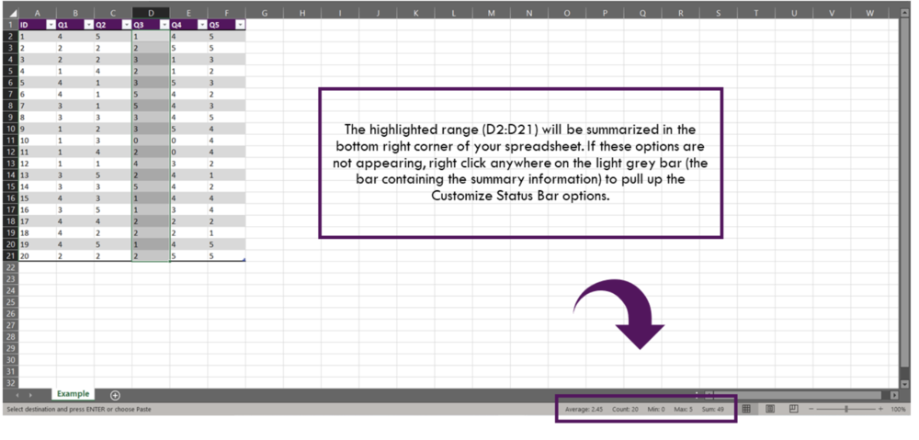
2.2 Xử lý dữ liệu không nhất quán hoặc bị sai
Phương pháp: Kiểm tra dải dữ liệu
Notes:
Đối với dữ liệu số, có thể dễ dàng kiểm tra phạm vi của một tập dữ liệu nhất định. Chỉ cần đánh dấu cột của biến mong muốn và một số thống kê tóm tắt sẽ được cung cấp ở góc dưới cùng bên phải của trang tính Excel

Slide 35
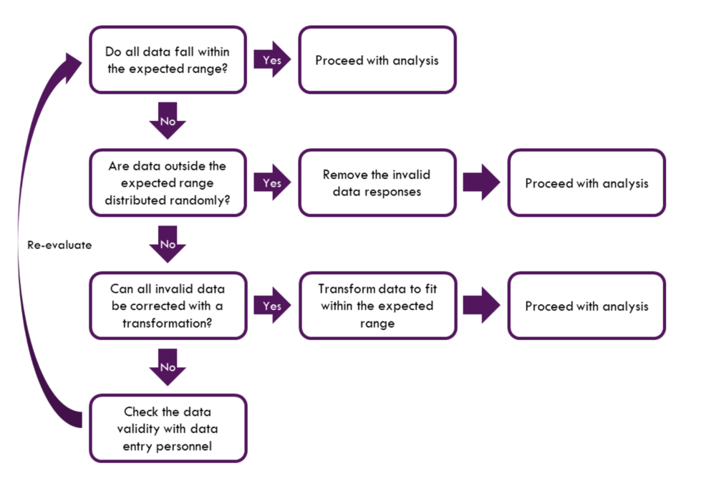
2.2 Xử lý dữ liệu không nhất quán hoặc bị sai
Notes:
Lưu đồ sau đây cung cấp các câu hỏi cần được đặt ra khi đánh giá dữ liệu. Khi gặp phải dữ liệu không hợp lệ, hãy thực hiện các bước và sửa chữa nếu cần.

Slide 36
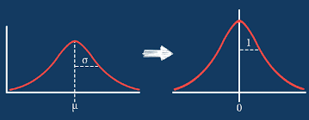
3. Co giãn và chuẩn hóa dữ liệu

Slide 37


3. Co giãn và chuẩn hóa dữ liệu
Co giãn(Scaling)
- Scaling là biến đổi khoảng giá trị của dữ liệu về một khoảng đặc biệt như 0-100 hay 0-1, thường là 0-1
kg
1kg=1pound
pound
1kg=0.45359237pound
Notes:
Khi xử lý dữ liệu thô, chúng ta sẽ gặp rất nhiều các dạng dữ liệu lạ nên đôi khi rất khó để phân tích và tìm ra insights. Một cách tiếp cận đơn giản là biến đổi dữ liệu, mục tiêu là đưa dữ liệu về một phân phối chuẩn (normal (Gaussian) distribution), ví dụ như bell curve. Dữ liệu có dạng phân phối chuẩn giúp mô hình học được tốt hơn và đưa ra dự đoán chính xác và sát với kết quả ta mong muốn hơn.
Giả sử trong dữ liệu về cân nặng 1 người, có 2 loại dữ liệu là kg và pound. Khi chúng ta sử dụng trực tiếp những giá trị này với SVM hoặc KNN, thuật toán sẽ hiểu sự 1kg = 1pound, nhưng điều đó không đúng trong thực tế (1pound = 0.45359237kg).

Slide 38
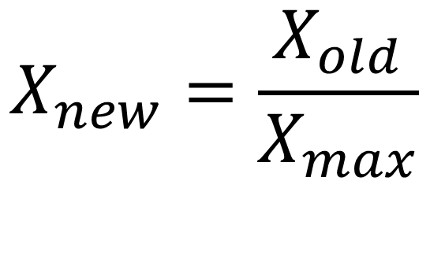
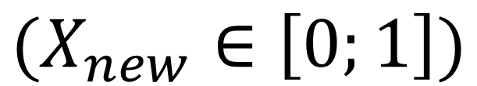
3. Co giãn và chuẩn hóa dữ liệu
Simple Features Scaling
$$X_{new}=\frac{X_{old}}{X_{max}}$$
$$(X_{new}∈\left[0;1\right])$$
Thường áp dụng trong xử lý ảnh
Notes:
Chính vì tính đơn giản của phương pháp, nên thường được sử dụng với features mà tất cả giá trị của features đó thuộc khoảng (−∞,0] hoặc [0,+∞)
Ta bắt gặp phương pháp này nhiều nhất (maybe), trong xử lý ảnh, khi mà ta thường chia giá trị của các pixel trên 1 bức ảnh cho 255 (giá trị lớn nhất của 1 pixel)
Một trong những hạn chế của phương pháp này là khi áp dụng với một khoảng giá trị nhỏ, ta sẽ thu được độ lệch chuẩn nhỏ hơn, điều này làm giảm weight của các outliers trong dữ liệu.

Slide 39
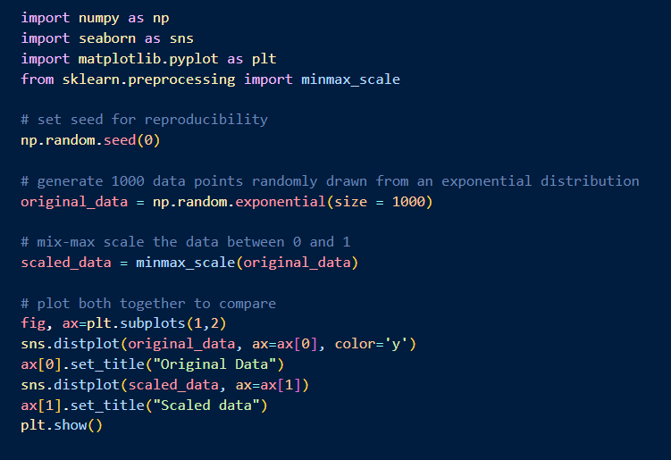
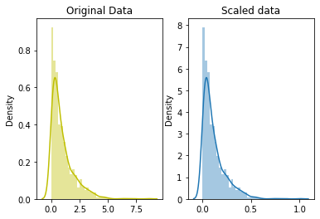
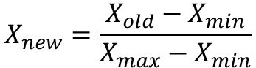
3. Co giãn và chuẩn hóa dữ liệu
Simple Features Scaling
$$X_{new}=\frac{X_{old}−X_{min}}{X_{max}−X_{min}}$$
Notes:
- Mục tiêu của phương pháp là đưa các giá trị về gần hơn giá trị mean của features.
Phương pháp này đưa các giá trị về 1 khoảng đặc biệt, thường là [0, 1][0,1] hoặc [-1, 1][−1,1].
Hàm minmax_scale là hàm co giãn

Slide 40
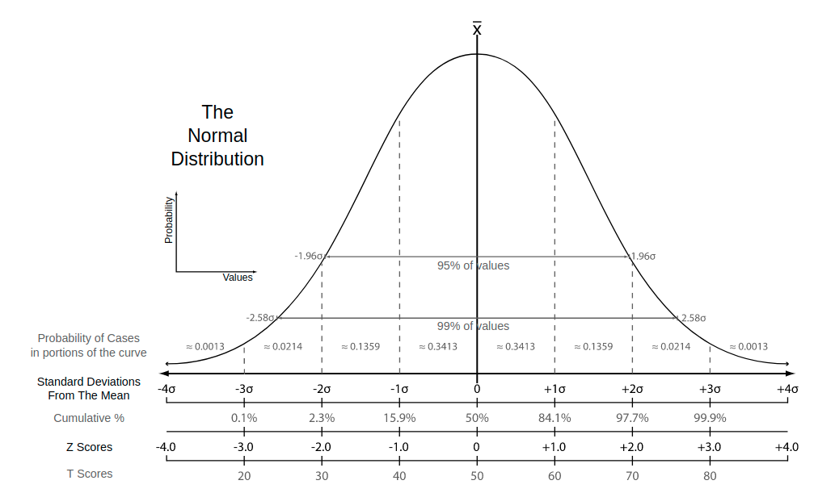
3. Co giãn và chuẩn hóa dữ liệu
Chuẩn hóa dữ liệu (Normalizing)
Notes:
- Như đã nói ở trên, scaling chỉ làm thay đổi khoảng giá trị dữ liệu, normalization là 1 cách thay đổi triệt để hơn. Mục đích là biến đổi dữ liệu với kì vọng thu được 1 phân phối chuẩn cho dữ liệu đó
- Định nghĩa trên là theo khái niệm của thống kê. Có nhiều loại normalization khác nhau. Trên thực tế, min-max scaling cũng được coi là một kiểu normalization. Trong Machine Learning, một số loại normalization sau đây được sử dụng phổ biến nhất

Slide 41
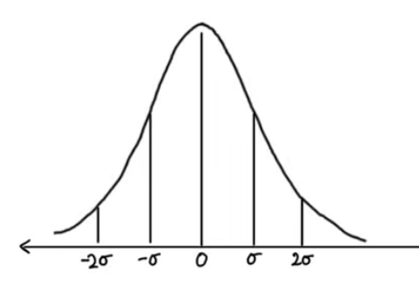
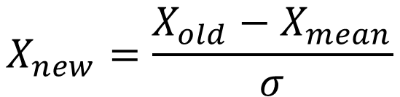
3. Co giãn và chuẩn hóa dữ liệu
Standardization (Z-score normalization)
$$X_{new}=\frac{X_{old}−X_{mean}}{σ}$$
Notes:
Sau bước biến đổi, ta sẽ thu được tập giá trị mới mean bằng 0 và std bằng 1 (dễ dàng chứng minh). Phương pháp này có ích với những dữ liệu có outlier mà bạn lại không muốn loại bỏ hoàn toàn những ảnh hưởng của nó.

Slide 42
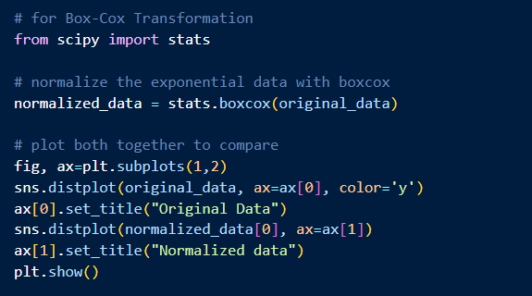
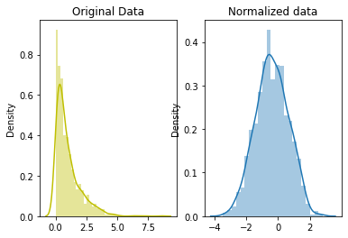
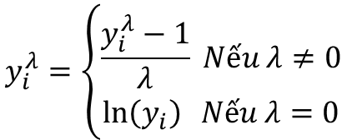
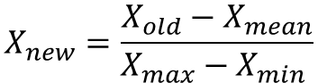
3. Co giãn và chuẩn hóa dữ liệu
Mean Normalization
$$X_{new}=\frac{X_{old}−X_{mean}}{X_{max}−X_{min} }$$
Sau khi áp dụng ta sẽ thu được một phân phối với mean bằng 0
Box-Cox Normalization
$$y_{i}^{λ}=\left\{\begin{aligned}\frac{y_{i}^{λ}−1}{λ} Nếu λ≠0 \\ \ln\left(y_{i}\right) Nếu λ=0\end{aligned}\right.$$

Slide 43
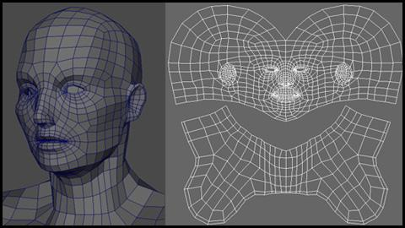
4. Giảm chiều
và
biến đổi dữ liệu

Slide 44
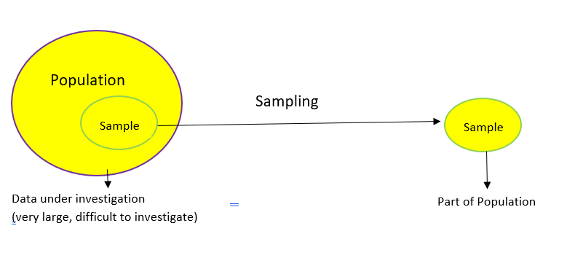
4.1 Lấy mẫu
Lấy mẫu là một kỹ thuật phân tích thống kê được sử dụng để chọn, thao tác và phân tích một tập hợp con đại diện của các điểm dữ liệu để xác định các mẫu và xu hướng trong tập dữ liệu lớn hơn đăng được kiểm tra
Notes:
Ưu điểm: Việc lấy mẫu có thể đặc biệt hữu ích với các tập dữ liệu quá lớn để có thể phân tích đầy đủ một cách hiệu quả
Nhược điểm:
+ có thể tiết lệ thông tin quan trọng về tập dữ liệu.
+ việc sử dụng một mẫu lớn hơn có thể làm tăng khả năng đại diện chính xác toàn bộ dữ liệu, mặc dù kích thước mẫu tăng lên có thể cản trở việc thao tác và diễn giải dễ dàng hơn

Slide 45

4.1 Lấy mẫu
Quá trình lấy mẫu:
Notes:
Xét ví dụ là một cuộc bầu cử và các phiếu bầu là dữ liệu:
Bước 1: Xác định rõ mục tiêu. Vì vậy, để thực hiện việc lấy ý kiến, các cơ quan bỏ phiếu chỉ xem xét những người trên 18 tuổi và đủ điều kiện tham gia bầu cử trong quần chúng nhân dân.
Bước 2: Khung lấy mẫu (Là danh sách các mục hoặc người tạo thành một quần thể mà từ đó mẫu được lấy). Vì vậy, khung lấy mẫu sẽ là danh sách tất cả những người có tên trong danh sách cử tri của một khu vực bầu cử.
Bươc 3: Chọn phương pháp lấy mẫu.
Bước 4: Xác định kích thước mẫu (Là số lượng cá thể hoặc mục được lấy trong một mẫu đủ để đưa ra các suy luận về quần thể với mức độ chính xác và chính xác mong muốn). Kích thước mẫu càng lớn thì suy luận của chúng ta về dân số càng chính xác. Đối với các cuộc thăm dò, các cơ quan cố gắng đưa càng nhiều người có nguồn gốc đa dạng vào mẫu càng tốt vì nó sẽ giúp dự đoán số ghế mà một đảng chính trị có thể giành được.
Bước 5: Thu thập dữ liệu

Slide 46

4.1 Lấy mẫu
Các kỹ thuật lấy mẫu

Slide 47

4.1 Lấy mẫu
Các loại lấy mẫu xác suất
Lấy mẫu ngẫu nhiên đơn giản (Simple Random Sampling)
Notes:
- Lấy mẫu theo cách ngẫu nhiên
- Một ưu điểm lớn của kỹ thuật này là nó là phương pháp lấy mẫu xác suất trực tiếp nhất.
- Lấy mẫu ngẫu nhiên đơn giản làm giảm sai lệch lựa chọn.

Slide 48


4.1 Lấy mẫu
Các loại lấy mẫu xác suất
Lấymẫu hệ thống (Systematic Sampling)
Quy mô: x
Kích thước mẫu: n
Khoảng cách: $\frac{x}{n}$
3, 3 + 4 = 7, 7 + 4 = 11, 11 + 4 = 15, 15 + 4 = 19 = 3, 7, 11, 15, 19
August 25, 2022
Data Mining: Concepts and Techniques
48
Notes:
Giả sử quy mô dân số của chúng tôi là x và chúng tôi phải chọn kích thước mẫu là n. Sau đó, cá thể tiếp theo mà chúng tôi sẽ chọn sẽ cách cá thể đầu tiên khoảng x / n .
Giả sử, bắt đầu với người số 3 và chúng tôi muốn kích thước mẫu là 5, người tiếp theo sẽ là 3+20/5=3+4=7.
Lấy mẫu hệ thống thuận tiện hơn lấy mẫu ngẫu nhiên đơn giản. Tuy nhiên, nó cũng có thể dẫn đến sự sai lệch nếu có một mô hình cơ bản mà chúng ta đang chọn các mục từ tổng thể (mặc dù khả năng điều đó xảy ra là khá hiếm).

Slide 49

4.1 Lấy mẫu
Các loại lấy mẫu xác suất
Lấy mẫu phân tầng
(Stratified Sampling)
August 25, 2022
August 25, 2022
Data Mining: Concepts and Techniques
Data Mining: Concepts and Techniques
49
49
Notes:
Chia dữ liệu thành các tầng dựa trên các đặc điểm khác nhau
Tại mỗi tầng sẽ sử dụng một phương pháp lấy mẫu khác nhau
Sử dụng kiểu lấy mẫu này khi chúng tôi muốn đại diện từ tất cả các nhóm con của tổng thể. Tuy nhiên, lấy mẫu phân tầng đòi hỏi phải có kiến ​​thức thích hợp về các đặc điểm của dân số.

Slide 50

4.1 Lấy mẫu
Các loại lấy mẫu xác suất
Lấy mẫu theo cụm
(Cluster Sampling)
August 25, 2022
August 25, 2022
August 25, 2022
Data Mining: Concepts and Techniques
Data Mining: Concepts and Techniques
Data Mining: Concepts and Techniques
50
50
50
Notes:
- Chia quần thể thành các nhóm con (cụm) và đưa cả cụm được chọn ngẫu nhiên vào nghiên cứu
- Loại lấy mẫu này được sử dụng khi chúng tôi tập trung vào một khu vực hoặc khu vực cụ thể.

Slide 51

4.1 Lấy mẫu
Các loại lấy mẫu phi xác suất
Lấy mẫu thuận tiện
(Convenience Sampling)
August 25, 2022
August 25, 2022
August 25, 2022
August 25, 2022
Data Mining: Concepts and Techniques
Data Mining: Concepts and Techniques
Data Mining: Concepts and Techniques
Data Mining: Concepts and Techniques
51
51
51
51
Notes:
là phương pháp chọn mẫu dễ dàng nhất vì các cá nhân được lựa chọn dựa trên sự sẵn có và sẵn sàng tham gia của dữ liệu
Lấy mẫu thuận tiện có xu hướng sai lệch đáng kể, bởi vì mẫu có thể không đại diện cho các đặc điểm cụ thể như tôn giáo hoặc giới tính, dân số.

Slide 52

4.1 Lấy mẫu
Các loại lấy mẫu phi xác suất
Lấy mẫu hạn ngạch (Quota Sampling)
August 25, 2022
August 25, 2022
August 25, 2022
August 25, 2022
August 25, 2022
Data Mining: Concepts and Techniques
Data Mining: Concepts and Techniques
Data Mining: Concepts and Techniques
Data Mining: Concepts and Techniques
Data Mining: Concepts and Techniques
52
52
52
52
52
Notes:
Chọn các mục dựa trên các đặc điểm đã xác định trước của dân số
Trong lấy mẫu theo hạn ngạch, mẫu được chọn có thể không phải là mẫu đại diện tốt nhất cho các đặc điểm của quần thể không được xem xét.

Slide 53

4.1 Lấy mẫu
Các loại lấy mẫu phi xác suất
Lấy mẫu phán đoán (Judgment Sampling)
August 25, 2022
August 25, 2022
August 25, 2022
August 25, 2022
August 25, 2022
August 25, 2022
Data Mining: Concepts and Techniques
Data Mining: Concepts and Techniques
Data Mining: Concepts and Techniques
Data Mining: Concepts and Techniques
Data Mining: Concepts and Techniques
Data Mining: Concepts and Techniques
53
53
53
53
53
53
Notes:
Là một kỹ thuật lấy mẫu phi xác suất, trong đó các thành viên mẫu chỉ được chọn trên cơ sở kiến ​​thức và phán đoán của nhà nghiên cứu.
Quá trình chọn mẫu bằng cách lấy mẫu phán đoán bao gồm việc các nhà nghiên cứu cẩn thận chọn và chọn từng cá nhân để trở thành một phần của mẫu.

Slide 54

4.1 Lấy mẫu
Các loại lấy mẫu phi xác suất
Lấy mẫu bóng tuyết (Snowball Sampling)
August 25, 2022
August 25, 2022
August 25, 2022
August 25, 2022
August 25, 2022
August 25, 2022
August 25, 2022
Data Mining: Concepts and Techniques
Data Mining: Concepts and Techniques
Data Mining: Concepts and Techniques
Data Mining: Concepts and Techniques
Data Mining: Concepts and Techniques
Data Mining: Concepts and Techniques
Data Mining: Concepts and Techniques
54
54
54
54
54
54
54
Notes:
- Những người hiện tại được yêu cầu đề cử thêm những người được họ biết đến để mẫu tăng kích thước giống như một quả cầu tuyết lăn.
- Có một rủi ro đáng kể về sự sai lệch lựa chọn trong việc lấy mẫu quả cầu tuyết, vì những cá nhân được giới thiệu sẽ có chung những đặc điểm với người đề xuất chúng .

Slide 55
Giảm kích thước
Dimensionality reduction
Feature Selection
Filter
Wrapper
Feature extraction
(dimensionality reduction)
Embedded
Notes:
Giới thiệu về kỹ thuật giảm kích thước - Javatpoint
Trong các bài toán phân loại học máy, thường có quá nhiều yếu tố trên cơ sở đó thực hiện phân loại cuối cùng. Các yếu tố này về cơ bản là các biến được gọi là đặc trưng.
Giảm thứ nguyên là quá trình giảm số lượng các biến ngẫu nhiên đang được xem xét, bằng cách thu được một tập hợp các biến chính. Nó có thể được chia thành lựa chọn tính năng và trích xuất tính năng.
Có 2 phần của việc giảm kích thước
Lựa chọn đối tượng (Feature Selection): Tìm một tập hợp con của tập hợp các biến hoặc đặc trung ban đầu, để có được một tập hợp con nhỏ hơn có thể được sử dụng để mô hình hóa vấn đề. Nó thường bao gồm ba cách:
Lọc
Bao
Nhúng
Trích xuất tính năng (Feature Selection): Làm giảm dữ liệu trong không gian có nhiều chiều xuống không gian có chiều thấp hơn

Slide 56

4.2 Lựa chọn đặc trưng (Feature Selection)
Lựa chọn biến (Variable)
Lựa chọn đặc trưng
Lựa chọn thuộc tính (Attribute)
August 25, 2022
August 25, 2022
August 25, 2022
August 25, 2022
August 25, 2022
August 25, 2022
August 25, 2022
August 25, 2022
August 25, 2022
Data Mining: Concepts and Techniques
Data Mining: Concepts and Techniques
Data Mining: Concepts and Techniques
Data Mining: Concepts and Techniques
Data Mining: Concepts and Techniques
Data Mining: Concepts and Techniques
Data Mining: Concepts and Techniques
Data Mining: Concepts and Techniques
Data Mining: Concepts and Techniques
56
56
56
56
56
56
56
56
56
Notes:
Feature Selection Tutorial in Python Sklearn | DataCamp

Slide 57
4.2 Lựa chọn đặc trưng (Feature Selection)
Tầm quan trọng:
Trainning nhanh hơn
Giảm độ phức tạp của mô hình
Cải thiện độ chính xác
Làm giảm Overfitting
August 25, 2022
August 25, 2022
August 25, 2022
August 25, 2022
August 25, 2022
August 25, 2022
August 25, 2022
August 25, 2022
August 25, 2022
August 25, 2022
Data Mining: Concepts and Techniques
Data Mining: Concepts and Techniques
Data Mining: Concepts and Techniques
Data Mining: Concepts and Techniques
Data Mining: Concepts and Techniques
Data Mining: Concepts and Techniques
Data Mining: Concepts and Techniques
Data Mining: Concepts and Techniques
Data Mining: Concepts and Techniques
Data Mining: Concepts and Techniques
57
57
57
57
57
57
57
57
57
57
Notes:
- Tầm quan trọng của việc lựa chọn tính năng có thể được nhận ra một cách rõ ràng nhất khi bạn xử lý tập dữ liệu có chứa rất nhiều tính năng (high dimensional dataset)
- Do chiều dữ liệu lớn có thể làm tăng thời gian train mô hình và dễ dẫn đến Overfitting

Slide 58
4.2 Lựa chọn đặc trưng (Feature Selection)
Feature Selection
Supervised
Intrinsic
Filter Method
Unsupervised
Wrapper Method
Notes:
Lựa chọn tính năng trong Học máy [Phiên bản 2021] - Simplilearn

Slide 59
4.2 Lựa chọn đặc trưng (Feature Selection)
Phương pháp lọc (Filter Method)
Notes:
Phương pháp bộ lọc sử dụng tiêu chí đánh giá chính xác bao gồm khoảng cách, thông tin, mức độ phụ thuộc và tính nhất quán.
Phương pháp lọc sử dụng các tiêu chí chính của kỹ thuật xếp hạng và sử dụng phương pháp sắp xếp thứ tự để lựa chọn biến
Lý do sử dụng phương pháp xếp hạng là sự đơn giản, tạo ra các tính năng tuyệt vời và phù hợp

Slide 60

4.2 Lựa chọn đặc trưng (Feature Selection)
Phương pháp gói (Wrapper Methods)
Notes:
- Một phương thức wrapper cần một thuật toán học máy và sử dụng hiệu suất của nó làm tiêu chí đánh giá

Slide 61

4.2 Lựa chọn đặc trưng (Feature Selection)
Phương pháp nhúng (Intrinsic Methods)
Notes:
- có tính chất lặp lại theo nghĩa là quan tâm đến từng lần lặp lại của quá trình đào tạo mô hình và trích xuất cẩn thận những tính năng đóng góp nhiều nhất cho việc đào tạo cho một lần lặp cụ thể.

Slide 62
4.3 Giảm chiều dữ liệu (Dimensionality Reduction)
Một số kỹ thuật trích đặc trung phổ biến
Principal Component Analysis (PCA)
Linear Discriminant Analysis (LDA)
Kernel PCA
Quadratic Discriminant Analysis (QDA)
Notes:
Khai thác đối tượng là quá trình biến đổi không gian chứa nhiều chiều thành không gian có ít kích thước hơn. Cách tiếp cận này hữu ích khi chúng ta muốn giữ toàn bộ thông tin nhưng sử dụng ít tài nguyên hơn trong khi xử lý thông tin.

Slide 63

4.3 Giảm chiều dữ liệu (Dimensionality Reduction)
Phân tích thành phần chính (PCA)
Công dụng của PCA:
+ Được sử dụng để tìm mối quan hệ giưuax các biến trong dữ liệu
+ Giải thích và trực quan hóa dữ liệu
+ Phân tích sâu hơn và trở nên đơn giản hơn
+ Hình dung khoảng cách di chuyển và mối quan hệ giữa các quần thể
Notes:
- Principal Component Analysis (PCA) in Python Tutorial | DataCamp
PCA là một phương pháp giảm kích thước để tìm không gian có chiều thấp hơn bằng cách bảo toàn phương sai được đo trong không gian đầu vào có chiều cao. Đây là một phương pháp không được giám sát để giảm kích thước

Slide 64

4.3 Giảm chiều dữ liệu (Dimensionality Reduction)
Phân tích phân biệt tuyến tính (LDA)
Notes:
Phân tích phân biệt tuyến tính hoặc Phân tích phân biệt bình thường hoặc Phân tích chức năng phân biệt là một kỹ thuật giảm kích thước thường được sử dụng cho các bài toán phân loại có giám sát.
https://www.youtube.com/watch?v=julEqA2ozcA

Slide 65

4.3 Giảm chiều dữ liệu (Dimensionality Reduction)

Slide 66

4.3 Giảm chiều dữ liệu (Dimensionality Reduction)
Kernel PCA
Notes:
ML | Giới thiệu về Kernel PCA – GeeksforGeeks
Kernel PCA (ml-explained.com)
Là một công cụ được sử dụng để giảm kích thước của dữ liệu.
Nó cho phép chúng tôi giảm kích thước của dữ liệu mà không làm mất nhiều thông tin. PCA giảm thứ nguyên bằng cách tìm một vài kết hợp tuyến tính trực giao (thành phần chính) của các biến ban đầu có phương sai lớn nhất

Slide 67




4.3 Giảm chiều dữ liệu (Dimensionality Reduction)
Phân tích phân biệt bậc hai (QDA)
$$δ_{k}\left(x\right)=−\frac{1}{2}\log\left|\sum{k}\right|−\frac{1}{2}{\left(x_{μ_{k}}\right)}^{T}\sum_{k}^{−1}{\left(x−μ_{k}\right)+log{(π}_{k})}$$
Hàm phân biệt bậc hai:
$$\text{Quy} \text{t}\text{ắ}\text{c} \text{ph}\text{â}\text{n} \text{lo}\text{ạ}\text{i}\text{:}$$
$$\hat{\text{G}}\left(\text{x}\right)\text{=}\text{arg}{\max_{k}{δ_{k}(x)}}$$

Slide 68

4.3 Biến đổi dữ liệu (Data Transformation)

Slide 69
4.3 Biến đổi dữ liệu (Data Transformation)
5 Giai đoan:
Khám phá ➔ Hiểu dữ liệu
Lập bản đồ ➔ Lên kế hoạch
Coding ➔ Biến đổi dữ liệu
Thực thi ➔ Các phép biến đổi được thực hiện trên dữ liệu
Đánh giá ➔ Đảm bảo việc chuyển đổi đã có kết quả mong muốn về định dạng của dữ liệu.

Slide 70
4.3 Biến đổi dữ liệu (Data Transformation)
Kỹ thuật chuyển đổi dữ liệu
Revising
Manipulation
Separating
Combining/Integrating
Data smoothing
Data Aggregation
Discretization
Generalization
Attribute Construction
Notes:
https://www.tibco.com/reference-center/what-is-data-transformation

Slide 71
4.3 Biến đổi dữ liệu (Data Transformation)
Lợi ích
Dữ liệu nhất quán
Dễ sử dụng
Chất lượng hơn
Khả năng tương thích trên các nền tảng
Truy cập dữ liệu nhanh hơn
Thông tin chi tiết và dự đoán chính xác hơn

